Slide 1

숙제
Gi Sook Jung, Ph.D
School of Computer Science and Engineering
College of IT Engineering, KNU

Slide 2
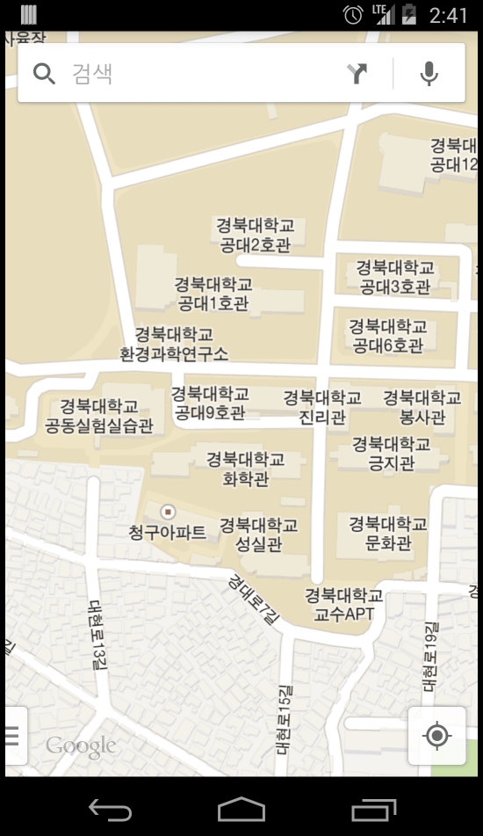
Homework #12.1
  학교에 도착 시 인텐트 알림 발생
  하는 프로그램 작성
  (LocationManager - addProximityAlert 함수 사용)

Slide 3
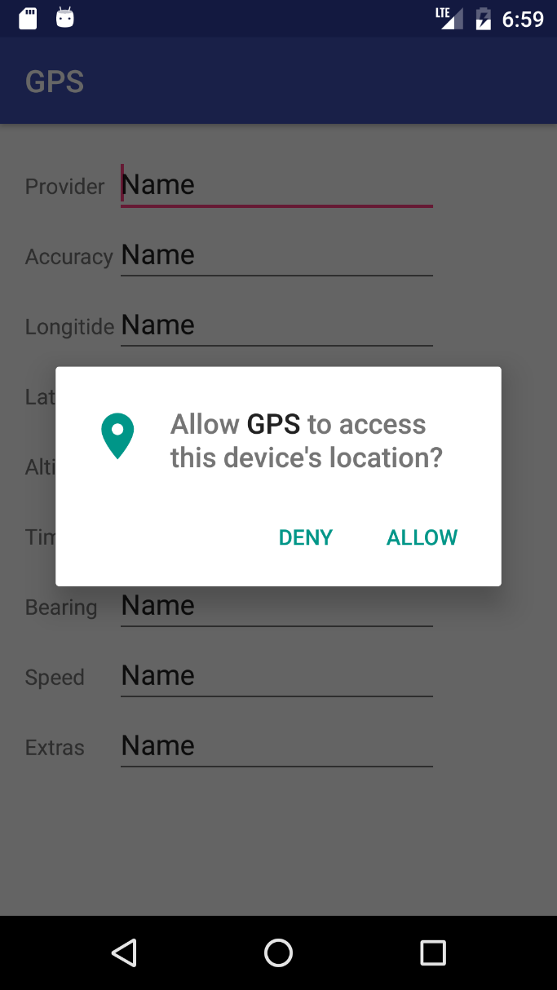
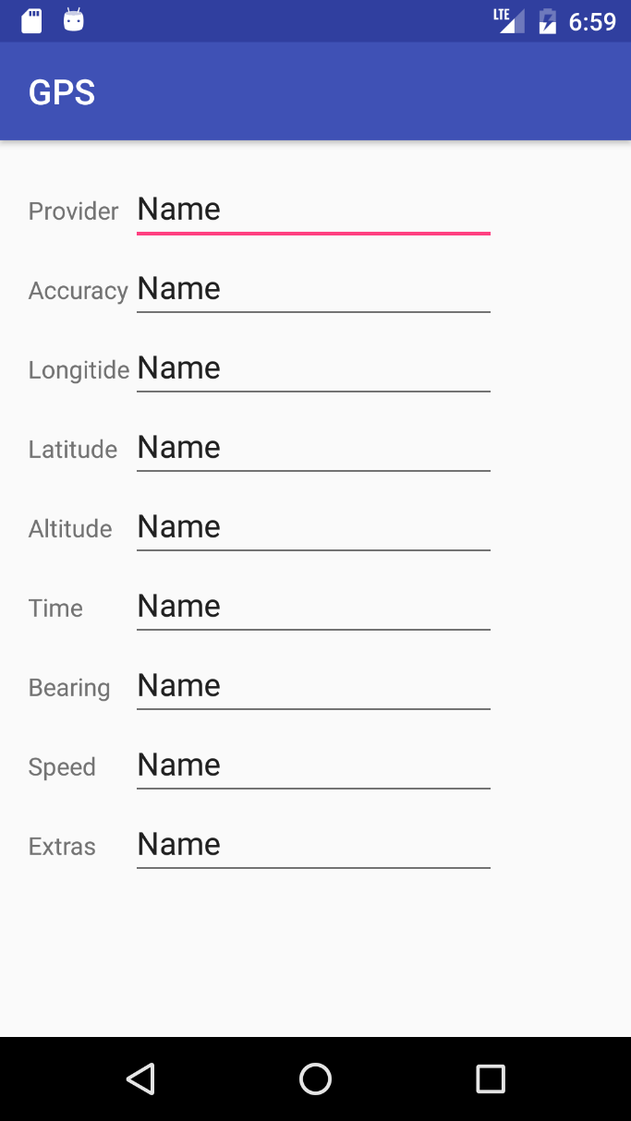
Homework #12.2 (선택사항)
1) 앞선 GPS 예제의 경우, GPS 권한을 ALLOW 하더라도 GPS의 값들이 업데이트 되지 않고 어플 종료 후 다시 실행하였을 때부터 정상적으로 작동한다.
예제를 권한 수락 후 바로 GPS 정보를 업데이트 할 수 있도록 수정한다.
2) 해당 예제의 경우 앱 실행시 mainActivy 에서
  onCreate
  askForPermission()
두 함수가 차례로 호출되어 권한 체크 작업이 수행된다.
앱의 시작에 mainActiviy가 아닌, 권한 체크를 위한 액티비티를 추가하고 mainActivity에 권한을 부여하도록 예제를 수정한다.

Slide 4
제출
제출형식
  주어진 보고서 형식에 맞춰서 보고서 작성 후 제출
  구글 드라이브에서 작성 후 프로젝트 같이 업로드
주의
  1차 마감 : 수업이 있는 주 토요일 자정(만점)
  2차 마감 : 수업이 있는 주 일요일 자정(만점의 50%)
  이후 제출은 채점대상에서 제외함
선택과제 (#12.2)
  선택 과제 문항 1, 2번에 대한 추가점수 부여.
  선택 과제의 경우 해당 조건의 작동 여부를 확인 할 수 있도록 동영상 캡쳐 첨부.

Slide 5


